Slide 1
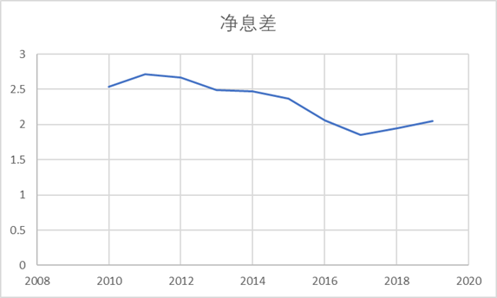
二级标题
关键词
句子1
句子2
句子3
图标题

